Slide 1
Doa Penjagaan Misi
Allah Bapa yang mulia, kami bersyukur atas perlindungan-Mu bagi misionari kami Chieng yang melayani di Thailand. Dia telah memasuki tahun kedua mengajar di sekolah tempatan. Dari 70 juta penduduk Thailand, hanya 1,2% yang beragama Kristian. Semoga Kerajaan Allah turun dalam kehidupan orang
1/3

Slide 2
Doa Penjagaan Misi
Thailand, adanya kebangkitan rohani di kalangan umat Kristian tempatan, dan di antara lebih daripada 30 suku bangsa, semakin banyak yang percaya kepada Yesus Kristus. Kami bersyukur, Tuhan telah menyediakan pendorong bagi misionari Chieng di ladang misi. Mereka adalah pasangan misionari senior dari
2/3

Slide 3
Doa Penjagaan Misi
Amerika Serikat dan Filipin. Mereka bersaudara dengan Chieng dan saling mendorong. Kami mohon Roh Kudus menggerakkan lebih banyak Kristian di Sarawak agar memiliki beban rohani terhadap Thailand dan pergi ke sana untuk misi jangka panjang. Dalam nama Tuhan Yesus Kristus, Amin.
3/3

Slide 4
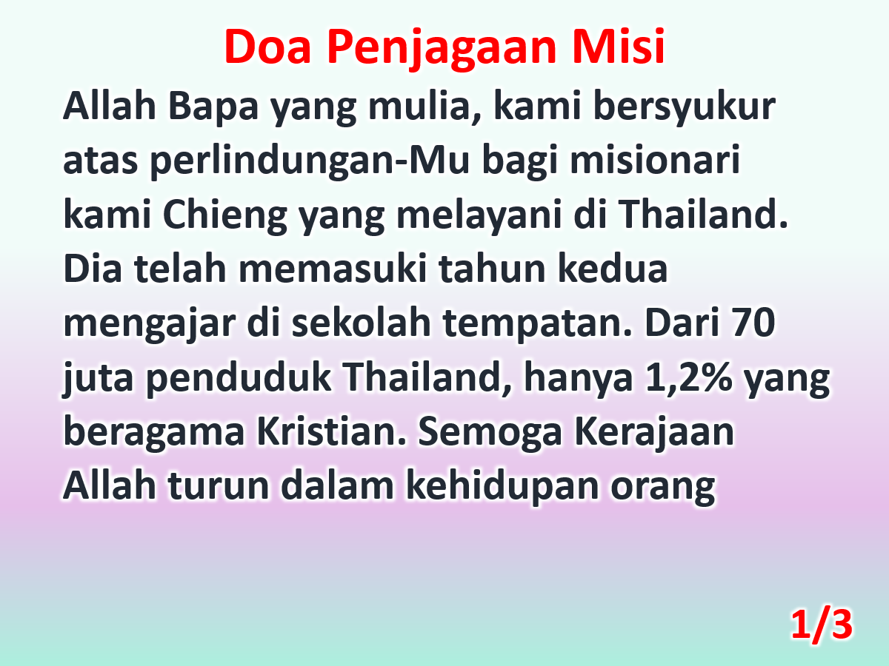

Slide 5
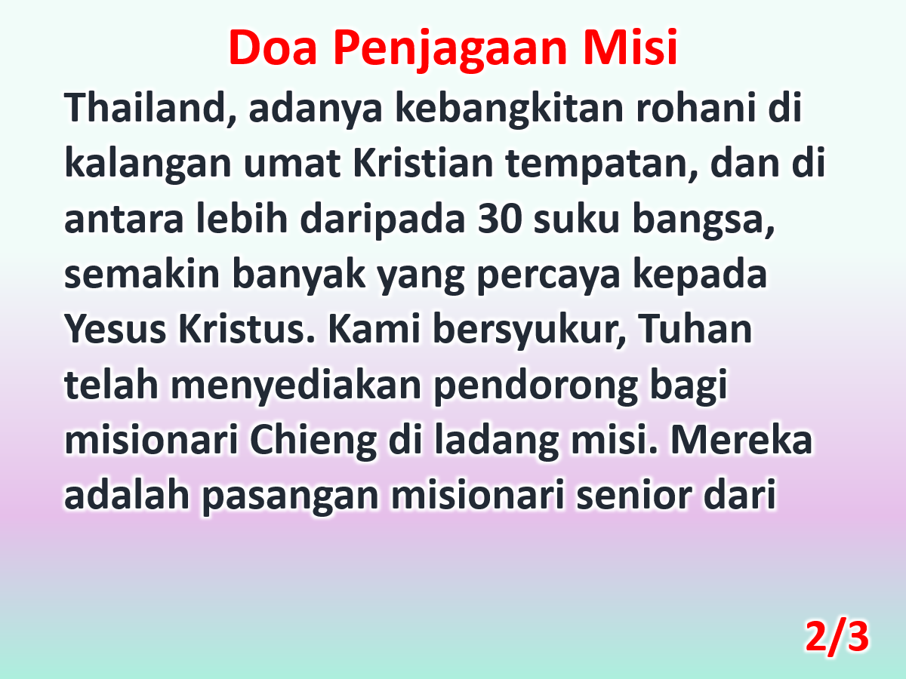

Slide 6
